Slide 1
1. ders
SANAT VE ZANAAT KAVRAMLARI
GELENEKSEL SANATLAR / EL SANATLARI

Slide 2
Sanat
bir duygunun, tasarımın, güzelliğin vb. dışavurumunda, anlatımında kullanılan yöntemlerin tümü

Slide 4
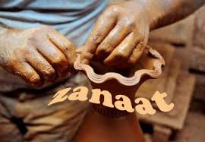
Zanaat
marangozluk, demircilik, kuyumculuk, terzilik gibi meslek olarak yapılan ve pek çok dalları bulunan, deneyim ve ustalık gerektiren iş.
el becerisi isteyen iş.

Slide 5
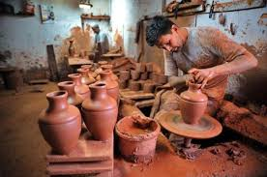

Slide 6
Sanat bir duygunun, bir hayalin, bir tasarı ya da güzelliğin insanda oluşturduğu estetik karşılıktır; ancak sanat, insanın yaşamla ilgili; bir başka deyişle günlük ihtiyaçlarını karşılamaya yaramaz. İşte bunun için maddi ve pratik ihtiyaçlarımızı karşılamayı amaçlayan çıraklık, kalfalık ve ustalık gibi deneyim aşamaları olan işlere zanaat denir.

Slide 7
Zanaatın kendine özgü özellikleri şunlardır;
Temel işlevi yararlı olmaktır.
Hammaddesi taş, toprak, çeşitli metaller, cam, deri, ahşaptır.
El becerisine dayalı olarak gündelik ihtiyaçlara dönük araç gereç üretmeyi hedefler.
Eğitimle kuşaktan kuşağa aktarılan özel beceriler, teknikler içerir.
El becerisine dayalı olması, seri üretim karşısında günden güne güç kaybetmesine neden olmuştur (Terzilik, hazır giyim ürünlerinin çıkışına dek revaçta bir zanaat türüydü).
Her toplumun, tarihsel serüveni içinde kendi millî bünyesine uygun olarak geliştirdiği zanaat türleri vardır. Türk ulusunun halıcılık, kilimcilik, sedef kakmacılık, yemenicilik gibi bir kısmı Orta Asya’ya dayanan geleneksel el sanatları vardır. El sanatları ifadesi bunların zanaat oluşuna yapılan bir vurgudur.

Slide 8
FARKLILIKLAR BENZERLİKLER
SANAT ZANAAT (EL SANATLARI)
*Ekol (Gotik-Kübizm- * -
Materyalizm vb)
*Öğrenim (sınırlı) *Eğitim (usta yanında,uzun ve zor, usta çırak ilişkisi)
*Sanatçı *Zanaatkar
*Esinlenmeli *Geleneksel bilmeli
*Yaptığı işin sorumlu- *Zanaatkar da alır.
luğunu alır
*İmzasını atar *Damga veya isim. İmza vardır, hepsinde olmayabilir.
*üslup var *üslup var
*Tek ürün *Yoğun üretim
*Yetenek önemli *El becerisi önemli, emeğin katkı ölçüsünde değer biçilir.

Slide 9
FARKLILIKLAR BENZERLİKLER
Sanatçı maddi beklentiden uzaktır, zanaatçı maddi beklentisi vardır.
Sanat yapıtının benzeri yoktur, biriciktir; zanaat eserinin pek çok benzeri vardır.Zanaatkâr aynı ürünü birçok kez tekrarlar, sanatkâr ise her defasında özgün bir eser ortaya koymaya çalışır.
Sanatçı yeteneğiyle doğar, zanaatçı bu becerisini sonradan kazanır.
Sanatla zanaatın malzemesi ortak olabilir. Bir heykeltıraşla duvar ustası benzer maddelerle uğraşır.
Sanatın amacı estetik de denilen güzellik duygusu uyandırmaktır, zanaatınki gereksinimlere cevap vermek ve faydalı olmaktır.
Zanaatkâr yaptığı işe karşılık çoğu zaman önceden belirlenmiş bir ücret alır, sanatkârın ise öncelikli amaçları arasında maddi beklenti bulunmaz.

Slide 10
geleneksel sanatlar/el sanatlarının tanımı, kökeni
Kırsalda yaşam
İhtiyacın karşılanması
Fazlasının satılması
Hammadde çevrede bulunuyor
Boş zaman değerlendirme
Gelenek görenek

Slide 11
El sanatı ürünü
Geleneksellik
Hammadde
Geleneksel bilginin kullanılması
Hammaddenin çeşitli tekniklerle işlenmesi

Slide 12
El Sanatlarında Hammadde Sınıflandırılması
Lif
İnce dallar, saplar ve ağaç şeritleri
Taş
Dallar
HAMMADDE
Ahşap
Deri
Deri ve hayvansal artıklar
Toprak
Maden

Slide 13
El sanatları
Yoğun emek ister
Geçmişin izlerini yansıtır
Basit araçlarla yapılır
Günümüze kadar ulaşabilen örnekleriyle geçmişe dair bilgileri günümüze aktarır
Yaratma gücü ister
Doğada kolay bulunabilen ya da artık maddeleri hammadde olarak kullanır

Slide 14
Türkiye bulunduğu coğrafi konum nedeniyle zengin kültürel çeşitliliğe sahiptir
Her yörenin kendine özgü çeşitli tarım, sanayi ve
el sanatı ürünleri bulunur
Günümüzde geleneksel el sanatlarının bir kısmında hammadde, desen, motif, renk, gibi özelliklerinde değişiklikler meydana gelmiş, bir kısmı yok olmuş ve yok olmak üzere bir kısmının ise üretimi sürdürülmektedir
Özgünlüğü ve sürdürülebilirliği sağlamak açısından el sanatlarında ürün yenilenmesi, özgün değeri olan ürünlerin pazarda yer alması ve bu yönde ürün tasarımı yapılması önemlidir

Slide 15
El sanatları, geleneksel sanatlar
Bir kısmı devam ediyor
Bir kısmı kaybolmuş
Bir kısmı kaybolmak üzere

Slide 16
El sanatlarının geleceği hakkında
Bir kısmının sürdürülmesine yönelik öneriler
Kaybolmuş ya da kaybolmak üzere olanların ürünlerin tespiti
Somut ve somut olmayan kültürel miras bakımından önemi
mirasın gelecek nesillere ulaştırılması
Somut mirasın korunması, konservasyon

Slide 17
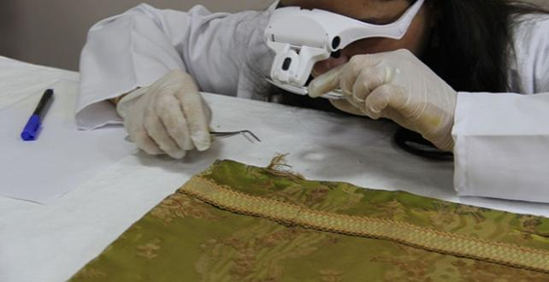
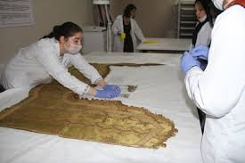
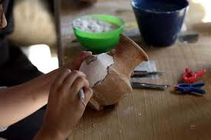

Slide 18
Uluslararası Anıtlar ve Sitler Konseyi (ICOMOS )
Birleşmiş Milletler Eğitim,
Bilim ve Kültür Kurumu
(UNESCO)
Avrupa Konseyi (CEO)
Paris Sözleşmesi: Dünya Fikri Mülkiyet Örgütü (WIPO) idaresi altında olan 1883 “Paris Sözleşmesi” (Paris Convention for the Protection of Industrial Property).
Lizbon Anlaşması: 1958’de imzalanan Menşe Adlarının Korunması ve Uluslararası Tescili İçin Lizbon Anlaşması (Lisbon Agreement for the Protection of Appellations of Origin and their International Registration).
TRIPS Anlaşması: TRIPS Anlaşmasının coğrafi işaretlere ilişkin Madde 22, 23 ve 24 olmak üzere 3 maddesi bulunmaktadır. Madde 22 coğrafi işaretlerin tanımına ilişkin olup, herhangi bir çeşit malı belirten coğrafi işaretin korunması için minimum seviyedeki korumayı ortaya koymaktadır.

Slide 19
Coğrafi işaret, yörelere özgü ürünlerin – kültürel mirasın korunmasını ifade eder.
Coğrafi işaretler, bir yöreye ait ürünlerin yapımında kullanılan üretim tekniği, hammadde ve yapım şekilleriyle birlikte tescillediğinden ürünü belgeleyerek gelecek nesillere iletilmesinde iyi bir araçtır.
Coğrafi İşaretlerin Korunması Hakkında Kanun Hükmünde Kararname madde 1’e göre coğrafi işaret, “belirgin bir niteliği, ünü veya diğer özellikleri itibariyle kökenin bulunduğu bir yöre, alan, bölge veya ülke ile özdeşleşmiş bir ürünü gösteren işaretlerdir”. Coğrafi ürünler kapsamına doğal ürünler, tarım, maden, el sanatları ve sanayi ürünleri girer.
(http://www.mevzuat.gov.tr).

